Slide 1
Вокальная студия
“Волшебные звуки”
Руководитель кружка по вокалу:
Леванова Лилия Айдаровна

Slide 2
Занятия вокалом приносят для детского организма следующую пользу:
-развивают слух и чувство ритма, прививают музыкальный вкус
-улучшают память (поскольку ребенку нужно запоминать мелодию, текст, паузы, ритм и пр.)
-стимулируют речевую активность (в процессе пения ребенок не просто четко проговаривает слова, а пропевает их)
-нормализуют, развивают и улучшают дыхательную функцию (уроки пения очень эффективны при астме)
-эффективно устраняют речевые нарушения (например, во время пения ребенок перестает заикаться)
-развивают коммутативные способности, внимательность, дружелюбность, умение работать в коллективе, раскрепощают, устраняют комплексы, страхи

Slide 3
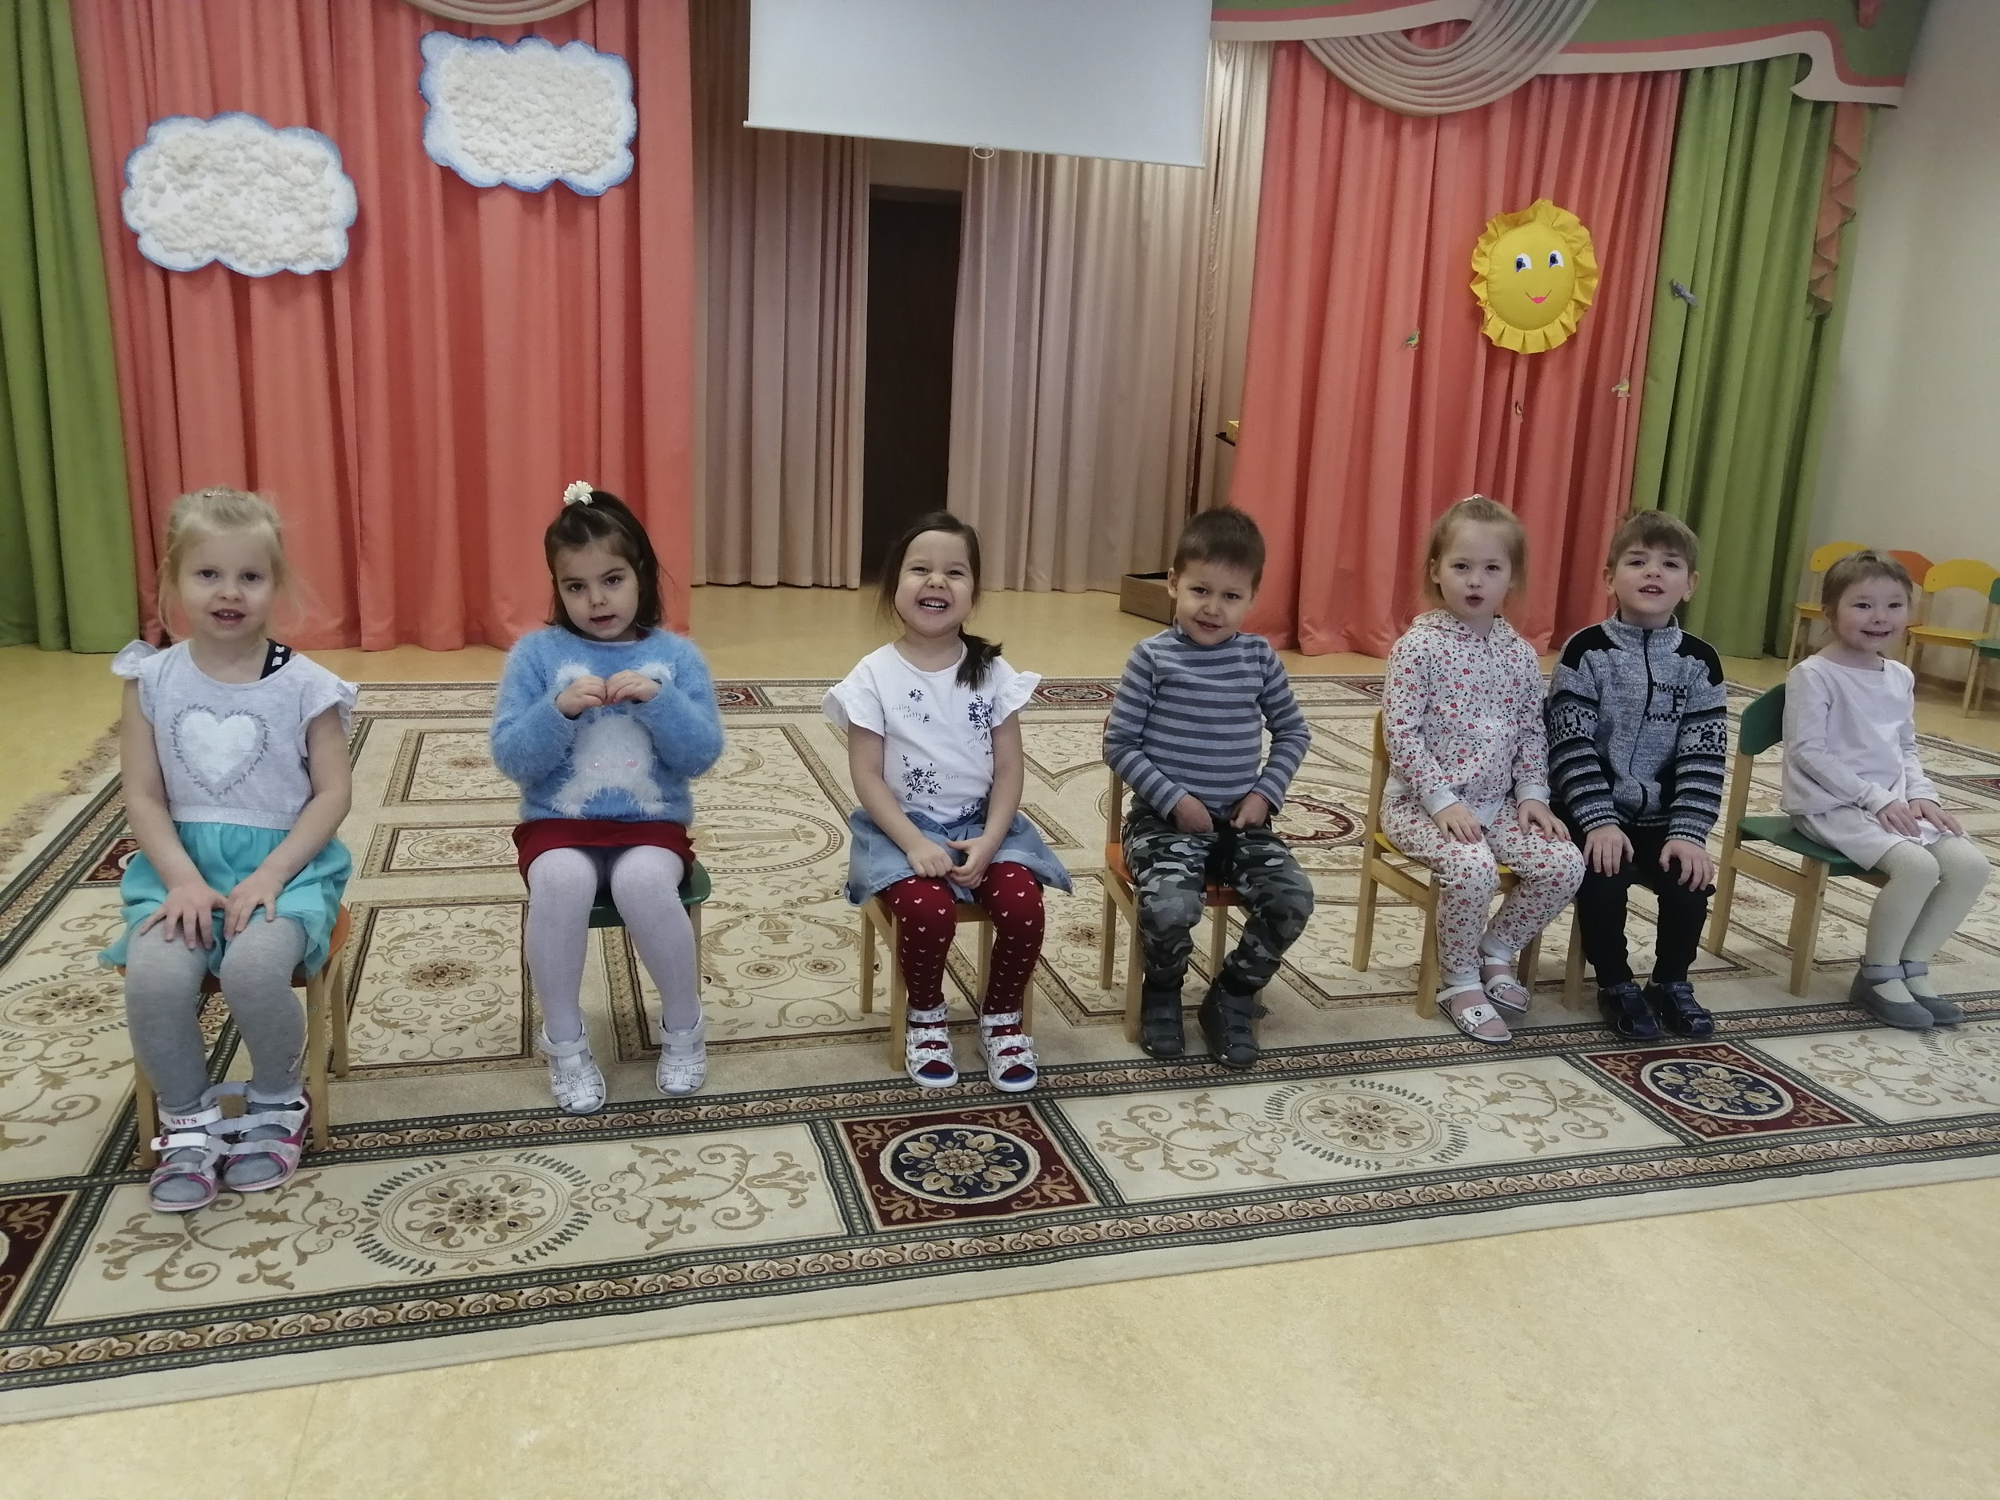
Цель программы
Создание условий для развития творческих способностей и нравственного становления детей младшего школьного возраста посредством вовлечения их в певческую деятельность.

Slide 4
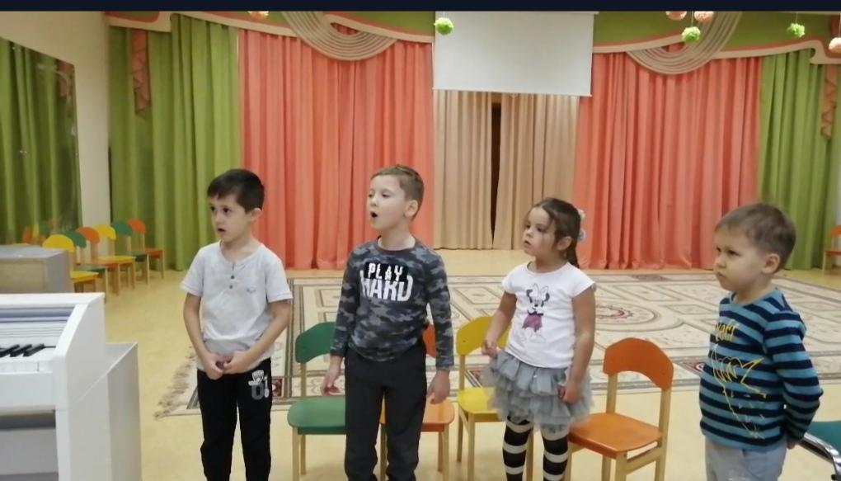
Задачи:
-обучить основам музыкальной культуры, совершенствовать вокальное мастерство;
-сформировать основы сценической культуры;
-развивать навыки сольного и ансамблевого исполнения;
-развивать творческую активность детей;
-воспитывать эстетический вкус и исполнительскую культуру.

Slide 5
Каждое занятие строится по схеме:
-настройка певческих голосов: комплекс упражнений для работы над певческим дыханием по Картушина М. Ю.
-дыхательная гимнастика по А. Стрельниковой,
-речевые упражнения;
распевание;
работа над произведением;
анализ занятия.
Вокальные игры.Работа над сценодвижением.

